Slide 1
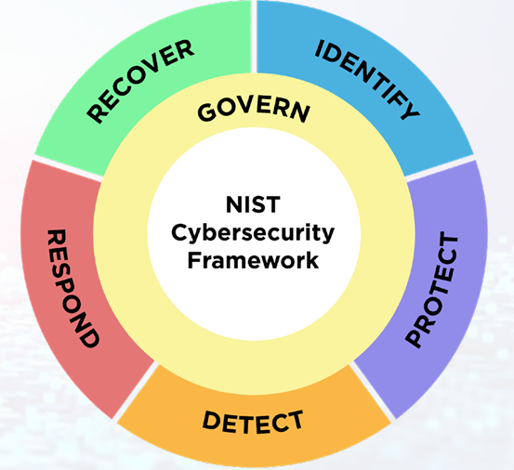

このスライドは色の材料用

Slide 2
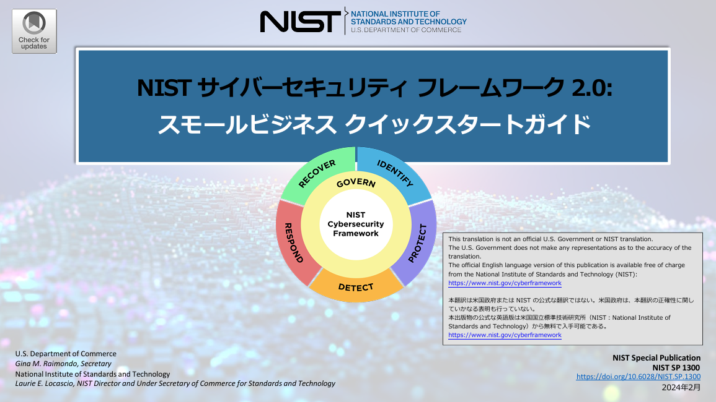
Ver.happon

Slide 8
NIST サイバーセキュリティフレームワーク 2.0:
スモールビジネス クイックスタートガイドの概要
目的
NISTサイバーセキュリティフレームワークとは？
サイバーセキュリティフレームワークを使おう

